Slide 1
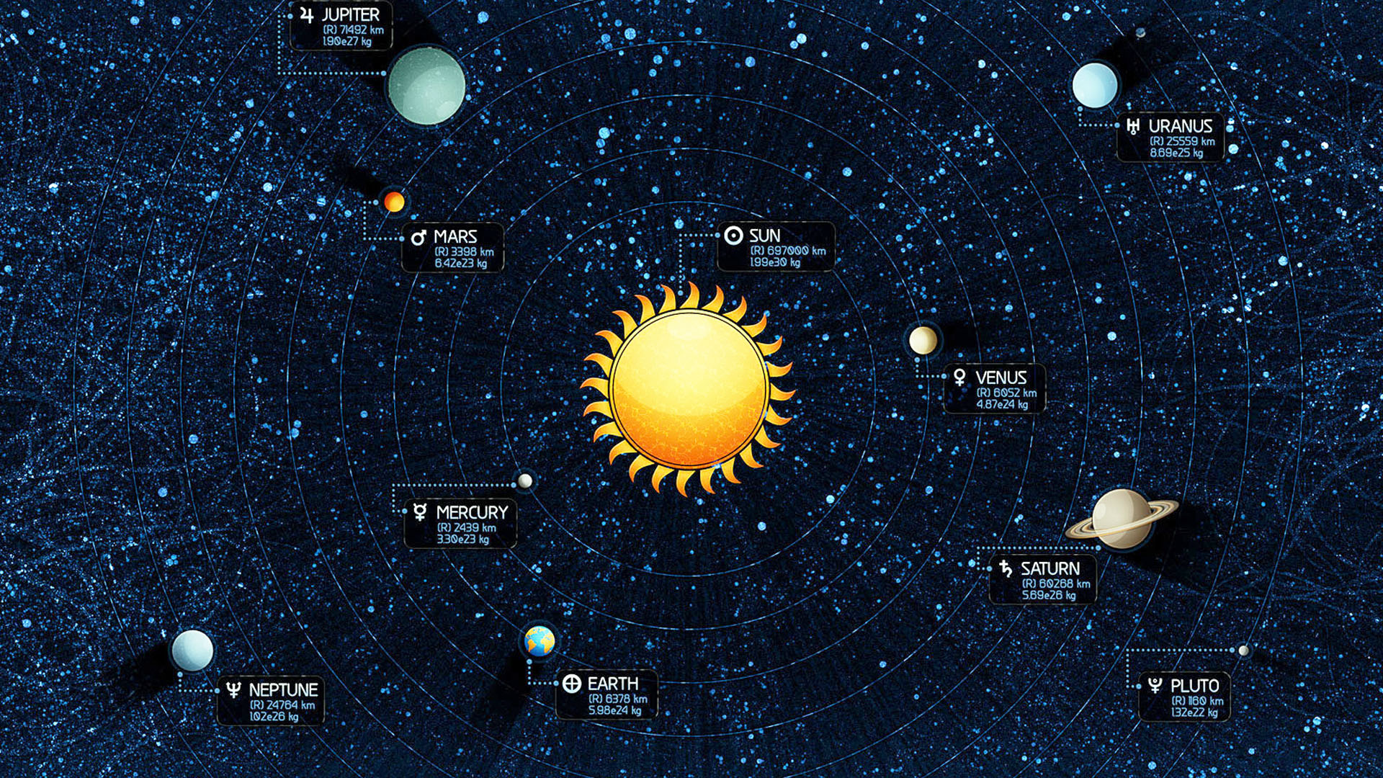
История астрономии

Slide 2
Астрономия - наиболее древняя среди естественных наук. Она была высоко развита вавилонянами и греками - гораздо больше, нежели физика, химия и техника. В древности и средние века не одно только чисто научное любопытство побуждало производить вычисления, копирование, исправления астрономических таблиц, но прежде всего тот факт, что они были необходимы для астрологии.

Slide 3
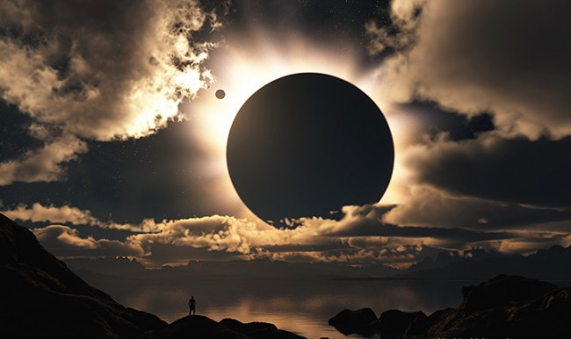
В Древнем Китае за 2 тысячи лет до н.э. видимые движения Солнца и Луны были настолько хорошо изучены, что китайские астрономы могли предсказывать наступление солнечных и лунных затмений.

Slide 4
Системой мира Птолемея завершается этап развития древнегреческой астрономии. Развитие феодализма и распространение христианской религии повлекли за собой значительный упадок естественных наук, и развитие астрономии в Европе затормозилось на многие столетия. В эпоху мрачного средневековья астрономы занимались лишь наблюдениями видимых движений планет и согласованием этих наблюдений с принятой геоцентрической системой Птолемея.

Slide 6
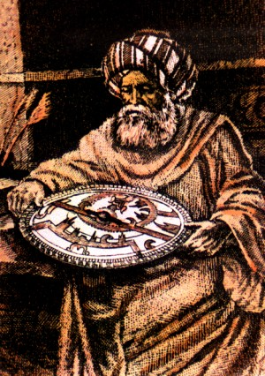
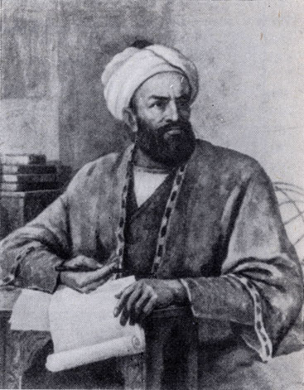
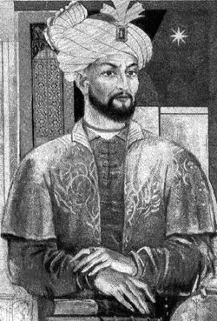
Рациональное развитие в этот период астрономия получила лишь у арабов и народов Средней Азии и Кавказа, в трудах выдающихся астрономов того времени.
Аль-Баттани (850-929 гг.)
Бируни (973-1048 гг.)
Улугбека (1394-1449 гг.)

Slide 7
Развитие торговли и мореплавания настоятельно требовало совершенствования астрономических знаний и, в частности, теории движения планет. Развитие производительных сил и требования практики, с одной стороны, и накопленный наблюдательный материал, - с другой, подготовили почву для революции в астрономии, которую и произвел великий польский ученый Николай Коперник (1473-1543), разработавший свою гелиоцентрическую систему мира, опубликованную в год его смерти.

Slide 8
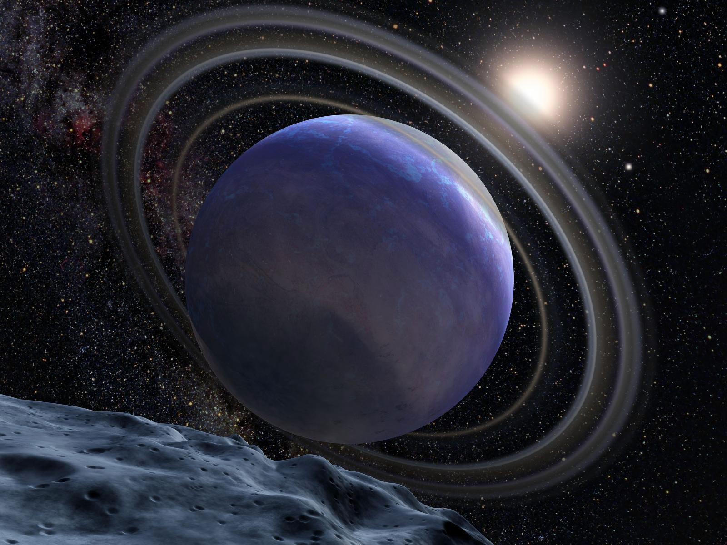
Новая астрономия получила возможность изучать не только видимые, но и действительные движения небесных тел. Ее многочисленные и блестящие успехи в этой области увенчались в середине XIX в. открытием планеты Нептун, а в наше время - расчетом орбит искусственных небесных тел.

Slide 9
Возникла астрофизика, получившая особенно большое развитие в XX в. и продолжающая бурно развиваться в наши дни. В 40-х гг. XX в. стала развиваться радиоастрономия, а в 1957 г. было положено начало качественно новым методам исследований, основанным на использовании искусственных небесных тел, что в дальнейшем привело к возникновению фактически нового раздела астрофизики - рентгеновской астрономии

Slide 10
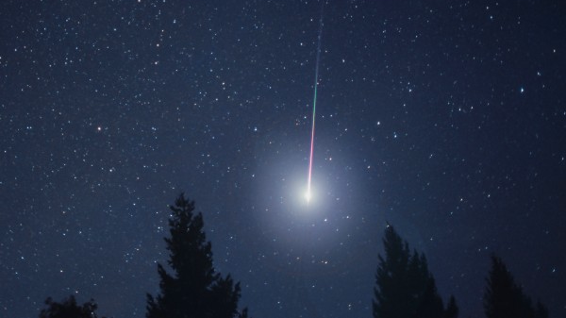
наука на стыке астрономии и физики, изучающая физические процессы в астрономических объектах, таких, как звёзды, галактики и т. д.

Slide 11
Значение этих достижений астрономии трудно переоценить. Запуск искусственных спутников Земли. (1957 г., СССР), космических станций (1959 г., СССР), первые полеты человека в космос (1961 г., СССР), первая высадка людей на Луну (1969 г., США), - эпохальные события для всего человечества. За ними последовали доставка на Землю лунного грунта, посадка спускаемых аппаратов на поверхности Венеры и Марса, посылка автоматических межпланетных станций к более далеким планетам Солнечной системы.

Slide 12
